Slide 1
Экономика России в современных условиях
Преподаватель: Грибова И.Н.

Slide 2
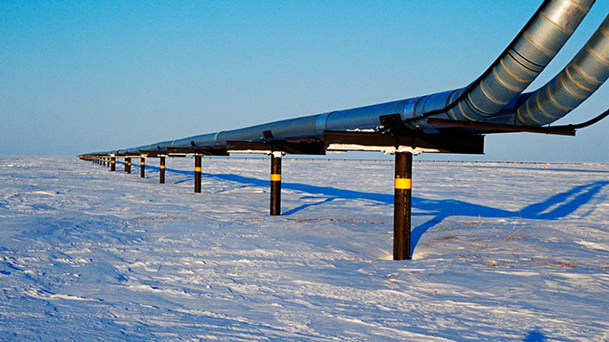
Сечин призвал к совместному с Китаем освоению нефти и газа в Арктике
Совместная работа России и Китая в освоении нефти и газа в Арктике и на Дальнем Востоке может стать новой точкой развития сотрудничества двух стран, считает глава «Роснефти» Игорь Сечин.
Об этом он заявил, выступая на Российско-китайском энергетическом бизнес-форуме.
«Новыми точками роста российско-китайского сотрудничества могут стать совместное освоение нефтегазовых ресурсов шельфа Арктики и Дальнего Востока России и развитие судоходства по Северному морскому пути», — цитирует Сечина РИА Новости.
Ранее ведущий эксперт Фонда национальной энергетической безопасности Игорь Юшков в беседе с ФБА «Экономика сегодня» оценил перспективы сотрудничества Москвы и Пекина в энергетической сфере.

Slide 3
Шведские СМИ оценили успехи России в сельском хозяйстве
Сельское хозяйство является самой быстрорастущей отраслью российской экономики, и сейчас страна экспортирует больше продуктов сельского хозяйства, чем оружия, пишет шведский журнал Lantbrukets Affärstidning.
За последние 20 лет Россия превратилась из зависимой от импорта продовольствия страны в одного из самых важных игроков на мировом экспортном рынке, констатирует издание.
При этом за последние пять лет и производство сельскохозяйственной продукции, и ее экспорт выросли на 20%, отмечают авторы статьи.
Авторы объясняют это торговой и сельскохозяйственной политикой государства. После распада СССР в России произошел коллапс на рынке продовольствия и в сфере сельского хозяйства, после чего в страну "хлынула" импортная продукция.

Slide 4
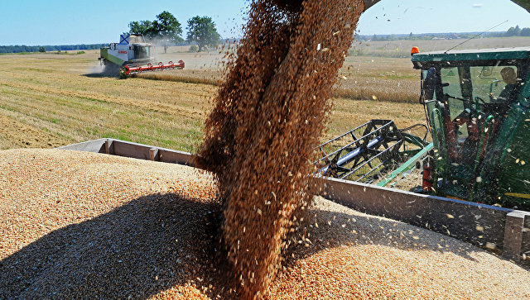
Положение стало меняться после решения правительства в 2005 году активно инвестировать в собственное сельское хозяйство, отмечает Lantbrukets Affärstidning. При этом в ответ на экономические санкции Евросоюза и США в 2014 году Россия запретила импорт некоторых европейских и американских продуктов питания, напоминают авторы статьи.
В итоге, по результатам 2017 года, Россия стала крупнейшим в мире экспортером пшеницы, вторым по величине производителем зерновых и семян подсолнечника, третьим по величине производителем молока и картофеля и пятым по величине производителем яиц и мяса кур, заключает Lantbrukets Affärstidning.

Slide 5
Россия заняла второе место в рейтинге развивающихся стран Bloomberg
Лидером нового рейтинга развивающихся рынков, опубликованного Bloomberg сегодня, 28 ноября, стала Малайзия. Россия заняла второе место, поднявшись на пять позиций в сравнении с подобным рейтингом, подготовленным полгода назад. При подготовке рейтинга учитывается целый ряд параметров, среди которых прогнозы по росту ВВП, суверенный кредитный рейтинг, счет текущих операций, рынок акций и облигаций.
В топ-5 рейтинга входят также Китай, Филиппины и Колумбия. На последнем, 20-м месте в рейтинге находится Турция, которая заметно ухудшила свое положение в рейтинге из-за снижения курса лиры и рекордной инфляции — полгода назад страна находилась на 5-й строчке. «Более пристальное внимание теперь уделяется перспективам экономического роста каждой из развивающихся экономик на фоне последовательного роста ставок. Инвесторы также изучают, как на каждую из стран влияют сложности в торговле между США и Китаем. Они продолжат более избирательно подходить к инвестициям, учитывая сложившиеся обстоятельства»,— отмечает глава отдела компании SBI Securities по инвестиционным фондам и ценным бумагам с фиксированным доходом Цутома Сома.

Slide 6
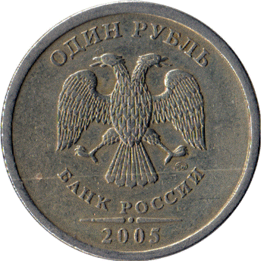
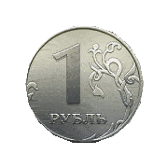
Самой рискованной валютой вновь признан рубль: из-за конфликта с Украиной
Санкционное давление на российскую национальную валюту усиливается на фоне произошедшего в выходные инцидента в Керченском проливе. В то же время соседи рубля в списке высоко рискованных валют укрепляют позиции.
лавным же фактором в формировании курса рубля все еще остается опасение участников торгов по поводу дальнейшего усиления антироссийских санкций. И ситуация в этом вопросе сильно ухудшилась после произошедшего в Керченском проливе инцидента с кораблями ВМС Украины.
«Курс рубля испытывает давление, так как цены на нефть падают, а инвесторы опасаются, что США ужесточат санкции в отношении России», — констатирует агентство.

Slide 7
Основываясь на данных о действиях трейдеров, готовых покупать и продавать валюту, агентство указывает на то, что спекулянты стали меньше доверять рублю после произошедшего. Индикатор разворота риска Risk Reversal для «деревянного» достиг максимального значения с октября. В настоящее время индикатор составляет около четырех, а для турецкой лиры — около 3,8 пунктов.
В первую торговую сессию после обострения ситуации курс российской национальной валюты продемонстрировал падение по отношению к доллару и единой евровалюте. Во вторник рубль начал немного отыгрывать падение, но к вечеру ситуация вновь изменилась не в его пользу.
Также ранее сообщалось, что Вашингтон обратился к своим европейским партнерам после инцидента в Керченском проливе, когда российские пограничники задержали три корабля ВМС Украины, с требованием не снижать санкционного давления на Москву.
Дополнительное давление на российскую валюту традиционно оказывает ситуация на нефтяных рынках, где котировки снижаются рекордными темпами.

Slide 8
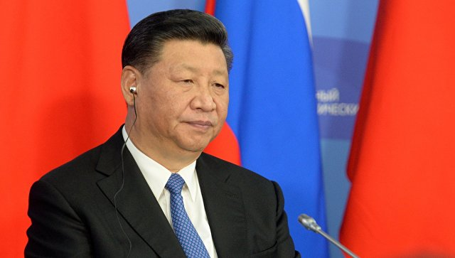
КНР готова поднять энергетическое сотрудничество с Россией на новый уровень
Китай готов совместными усилиями с Россией поднять двустороннее сотрудничество в энергетической сфере на новый уровень, заявил председатель КНР Си Цзиньпин.

Slide 9
"В последние годы стороны достигли плодотворных результатов в энергической сфере, что содействовало социально-экономическому развитию двух стран. Китайская сторона готова вместе с российской работать над тем, чтобы китайско-российское энергетическое сотрудничество вышло на новый уровень развития", — заявил Си Цзиньпин в обращении к российско-китайскому энергетическому форуму, которое зачитал вице-премьер Госсовета КНР Хань Чжэн.
Председатель КНР подчеркнул, что в настоящее время китайско-российские отношения всеобъемлющего стратегического взаимодействия и партнерства сохраняют высокий уровень развития, а практическое сотрудничество во всех сферах непрерывно развивается.
Первый российско-китайский энергетический форум открылся в четверг в Пекине, в нем принимают участие руководители около 90 российских и китайских компаний.

Slide 10
Продажа доли Росатома в туркцкой АЭС «Аккую» может проходить частями
Продажа принадлежащего Росатома 49%-ного пакета в турецкой АЭС «Аккую» может проходить частями, госкорпорация не ставит перед собой задачу единовременной продажи всего пакета. Об этом глава Росатома Алексей Лихачев сказал журналистам по итогам первого дня саммита G-20 в Аргентине.

